Slide 1
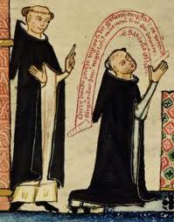
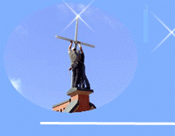
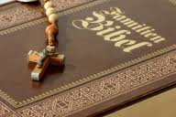
Чернецькі ордени та їх роль в католицькій церкві

Slide 2
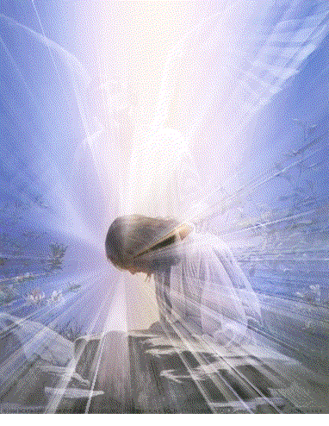
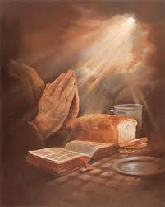
Католицькі релігійні ордени -
один з двох типів релігійних інституцій, головна форма посвяти у римо-католицькій церкві
Мета орденів -
служити Ісусу Христу, додержуючись біблійської цнотливості, аскетизму та покірності. Вони зв’язують себе такою формою життя, укладаючи обітниці згідно з нормами церковного закону.

Slide 3
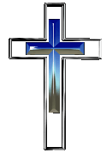
Чотири гілки орденів
Чернечі ордени
(засновані ченцями або черницями, що живуть і працюють у монастирях)
Канонічні ордени
(засновані каноніками, що відповідають за єпархії)
Клерикальні ордени
(засновані священниками, які ведуть доволі активне світське життя)
Жебрацькі ордени
(засновані ченцями або черницями, що живуть з милостині)

Slide 4
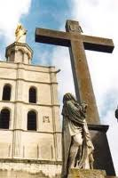
Чернечі ордени
Бернардинські
Августинські
Цистерціанські
Бенедиктинські

Slide 5
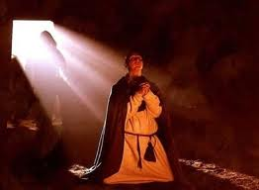
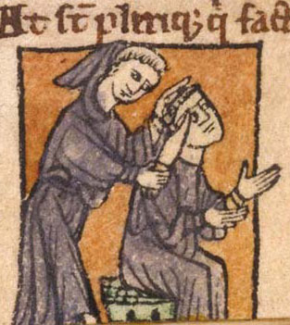
Під чернецтвом розуміється
“життя окремої особи, або спільнот, які прирікають себе до безшлюбності та зречення світу;
своє життя регламентують відповідним Статутом;
мають на меті служіння ідеалам, котрі можуть бути досягнуті лише шляхом самозречення й відходу від миру”

Slide 6
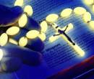
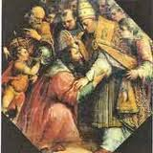
Папа Римський
Генеральний капітул - зібрання керівників різних рангів, що збирається раз на кілька років
Великий магістр
або «Генерал»
Магістри
«Провінціали»
Абати
Конвентуальні пріори
Структура ордену

Slide 7
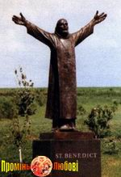
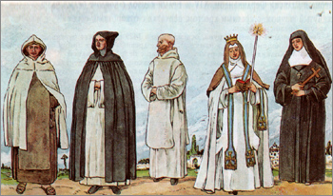
Орден бенедиктинців – один з перших католицьких орденів (створений у 530 р.)
Засновник ордену Бенедикт Нурсійський.
Статут передбачав 3 обітниці: постійно проживати в
монастирі, послух і стриманість. Відомий девіз
преподобного Венедикта: “Молися і трудися”.

Slide 8
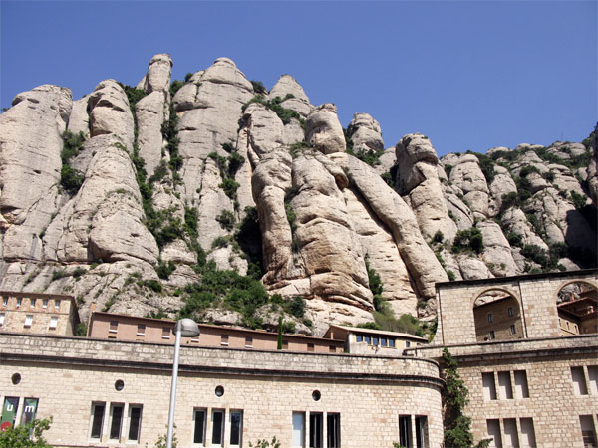
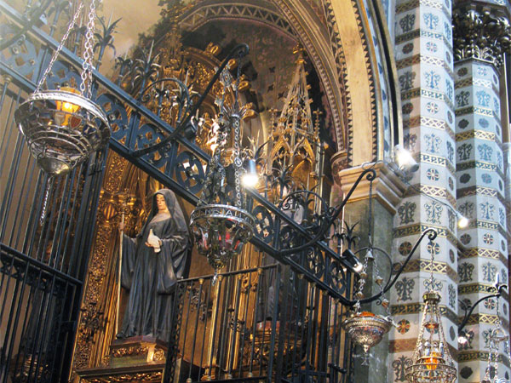
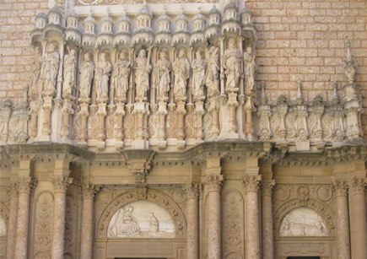
Монастир Монсеррат -
бенедиктинський монастир, духовний символ і релігійний центр Каталонії та центр паломництва католиків зі всього світу. Монастир, що розташувався на висоті 721 м над рівнем моря, отримав свою назву по гірськіймісцевості Монсеррат («Розрізані гори»)

Slide 9
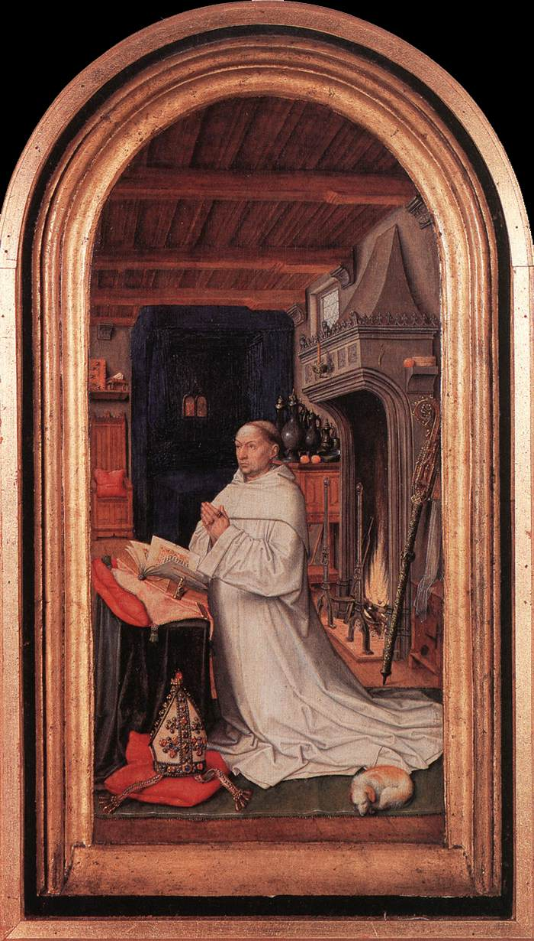
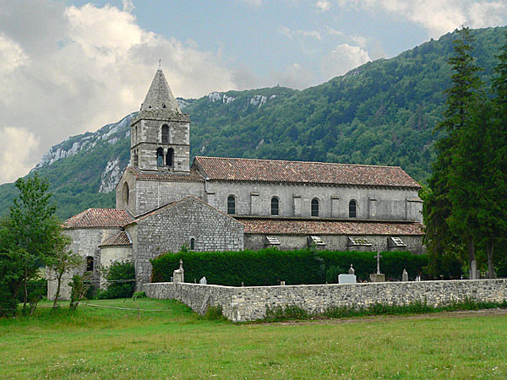
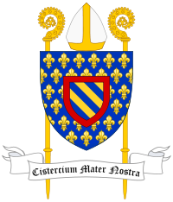
1098 рік - утворення ордену цистерціанців
(“білі монахи”)
Засновник ордену абат РОБЕРТ із містечка Сіто (Бургундія)
(Герб , храм збудований цистерціанцями в 1137 році)

Slide 10
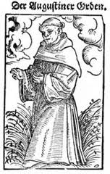
Августинський орден
В ХІІІ столітті орден прийняв статут, написаний на основі оригіналів творів єпископа Св.Августина (остаточно затверджений Папою Римським у 1256 р.)
Девіз | Amor meus, pondus meus (Моя любов і моя віра)
У середині XV ст. орден налічував 30 тисяч членів і мав близько 2 тисяч чоловічих і жіночих монастирів в 42 провінціях. Членом ордену був Мартін Лютер

Slide 11
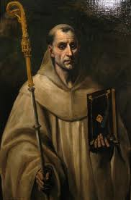
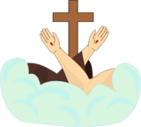
Бернардинці
Назва обсервантської гілки францисканців на теренах Східної Європи, країнах-спадкоємицях Речі Посполитої: Польщі, України, Литви, Білорусі. Утворилась в сер. XV cт. Гасло: Мир та Добро! | Назва, яку носили у Франції та Італії цістерціанскі ченці, вони дотримувалися суворішого статуту бенедиктинського, в пам'ять св. Бернарда Клервоського

Slide 12
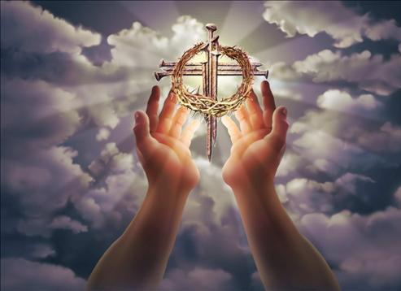
Жебрацькі ордени
Францизсканські
домініканські

Slide 13
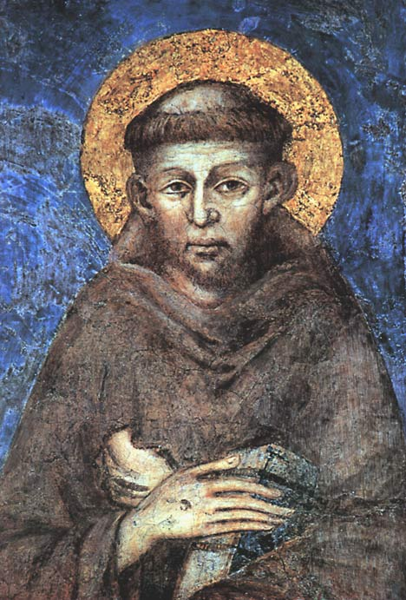
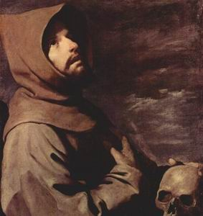
1208 р. - створено орден францисканців
Засновник Франциск
Ассизький.
Пропагував
дотримання ідеалів бідності,
аскетизму, смирення, послуху, любові
до ближнього.
У 1256 францисканці отримали
право викладання в університетах,
багато займалися місіонерською
діяльністю, благодійництвом.

Slide 14
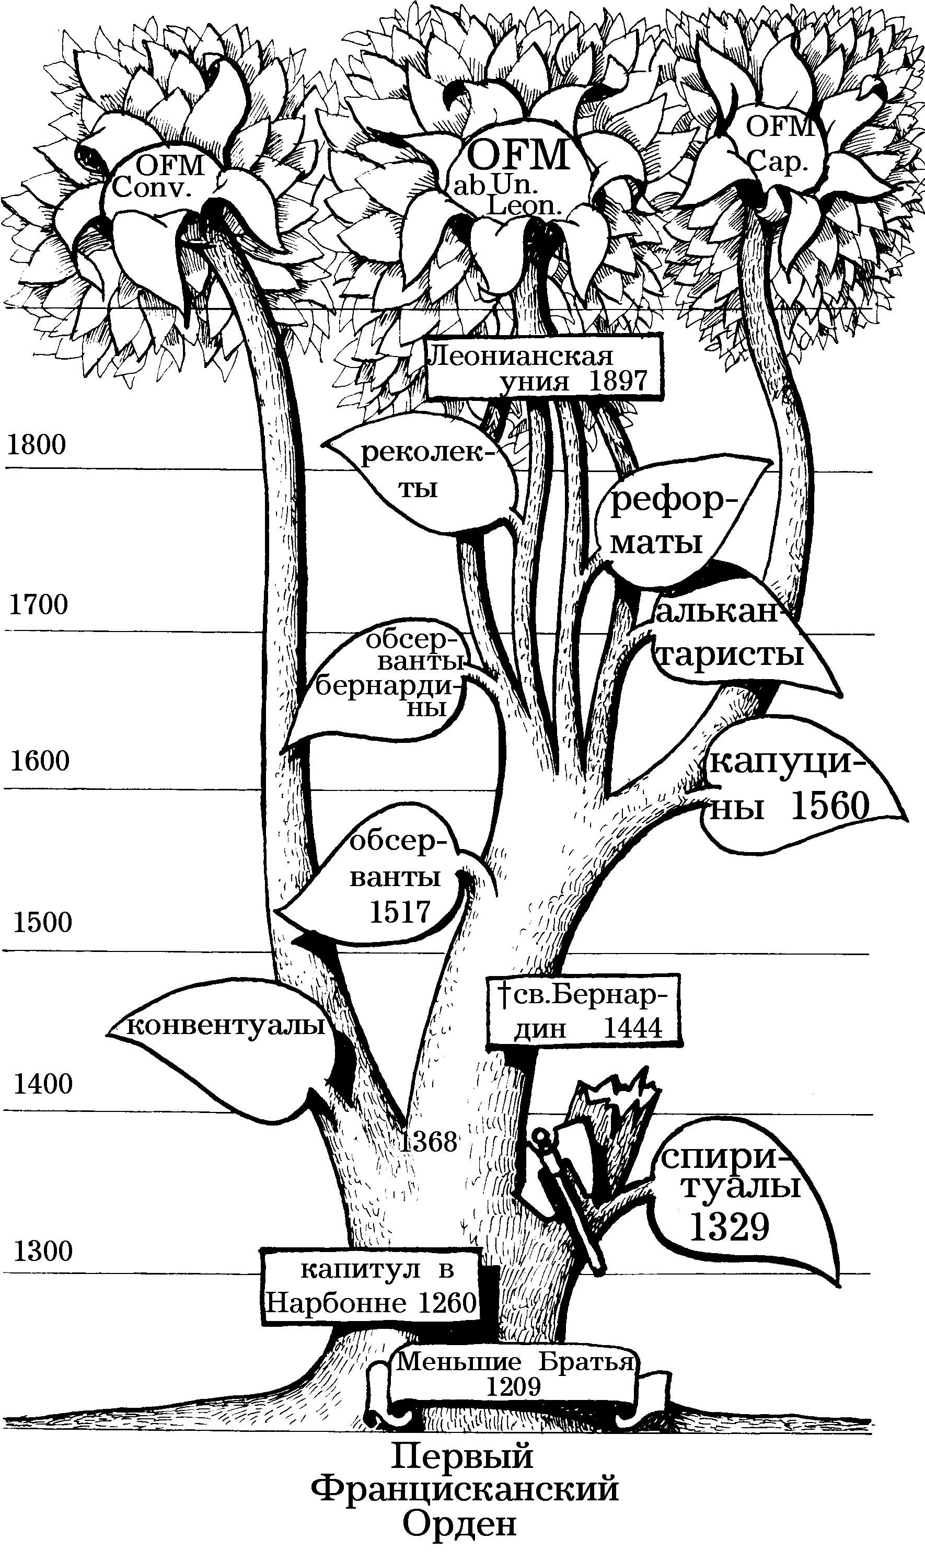
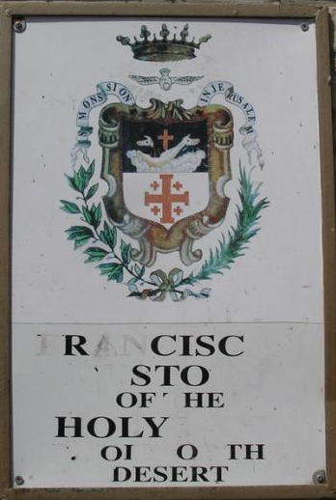
ОРДЕН МЕНШИХ БРАТІВ КОНВЕНТУАЛЬНИХ (друга назва)
Герб ордену

Slide 15
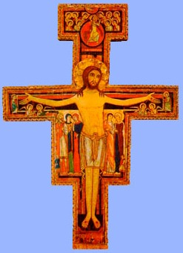
Хрест францисканців
Францисканська молитва
О Боже, учини з нас знаряддя Твого миру, щоб ми сіяли любов - там, де панує ненависть; вибачення – там, де панує кривда; єдність – там, де панує сумнів; надію – там, де панує розпач; світло – там, де панує тьма; радість – там, де панує смуток. Учини, щоб ми могли не стільки шукати відради, скільки давати її; не стільки шукати розуміння, скільки розуміти; не стільки шукати любові, скільки любити. Бо даючи - одержуємо, прощаючи - дістаємо прощення. а помираючи - народжуємося до життя вічного. Через Ісуса Христа, Господа нашого.
Амінь.

Slide 16
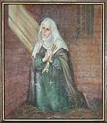
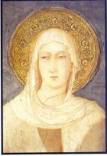
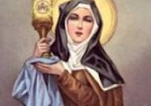
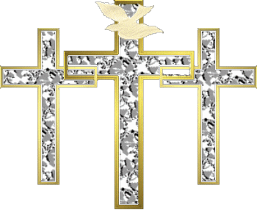
Клариски
Св. Клара
Існують також жіночий францисканський Орден (Сестри Клариси або клариски), а також Францисканський Орден Світських, для братів і сестер, які живуть у світі, у своїх сім’ях.

Slide 17
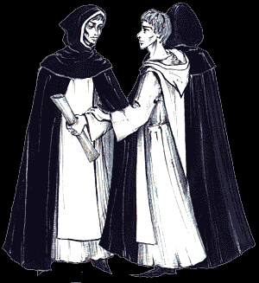
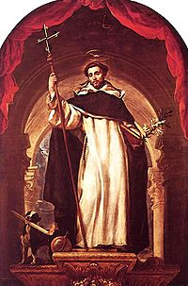
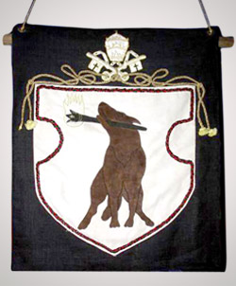
1216 р. – створений домініканський орден
Засновник ордену іспанський
монах Домінік де Гусман. Назва
ордену походить від латинського
вислову “domini canes” –
пси Господні. Емблемою ордену
була собака, яка тримала в зубах
смолоскип. У 1233 р.
папа Григорій ІХ дав інквізицію в
руки домініканців. Вони стали
першим католицьким орденом,
який концентрувався на розумовій,
а не на фізичній роботі.

Slide 18
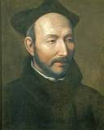
Орден єзуїтів
Орден (Товариство Ісуса) заснований Ігнатієм Лойолою у 1534 р. для боротьби з Реформацією, який є однією з войовничих організацій католицької церкви.
Орден здійснював непримиренну боротьбу проти єресей, переслідував учених, боровся з вільнодумством, складав індекс заборонених книг, активно сприяв закріпленню необмеженої папської влади.
Єзуїти крім трьох чернецьких обітниць (безшлюбність, послух, бідність) дають зарок абсолютної покори Папі Римському.

Slide 19
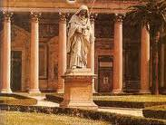
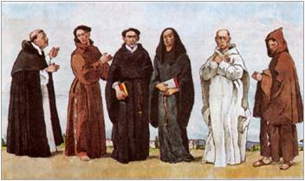
Значення орденів
Члени орденів активно підтримували політику пап і боролися з єресями , брали участь в інквізиційних судах;
відкрили свої школи й університети, періодичні видання;
практикували особисту і громадську бідність;
доглядали за хворими та каліками;
опікувалися викупом християн з сарацинської неволі;
збирали пожертви на релігійні акції та церковні потреби;
займалися місіонерською діяльністю.

